Slide 1
Мастер-класс «Открытка ко Дню Победы»
Сахно О.А.
Яровая М.В.

Slide 2
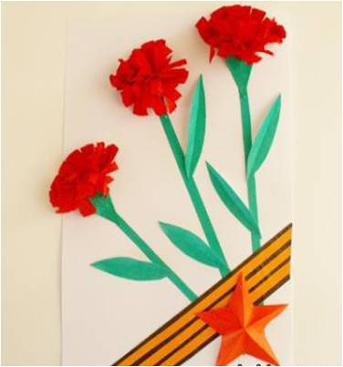

С Днём Победы!

Slide 3
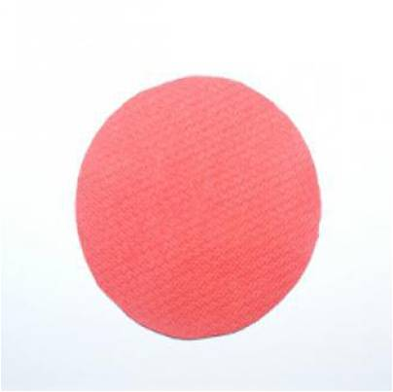
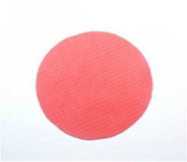
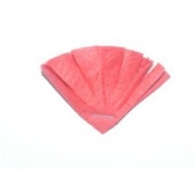
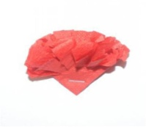
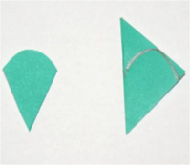
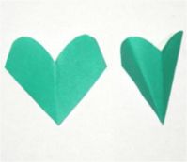
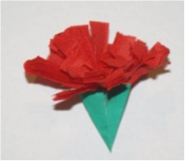
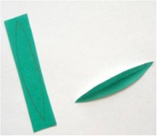
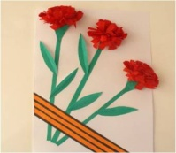

Берём четырёхслойную салфетку красного цвета. Рисуем на ней круг. Вырезаем.

Slide 4
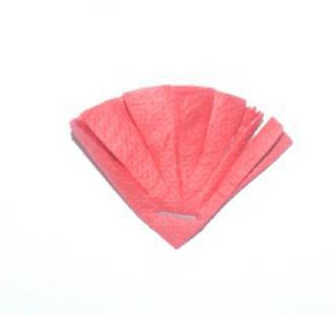
Складываем два раза пополам и закрепляем степлером. Делаем надрезы до скрепки.

Slide 5

На один цветок гвоздики нам понадобится 2 таких заготовки. Распушите каждую и соедините степлером.

Slide 6
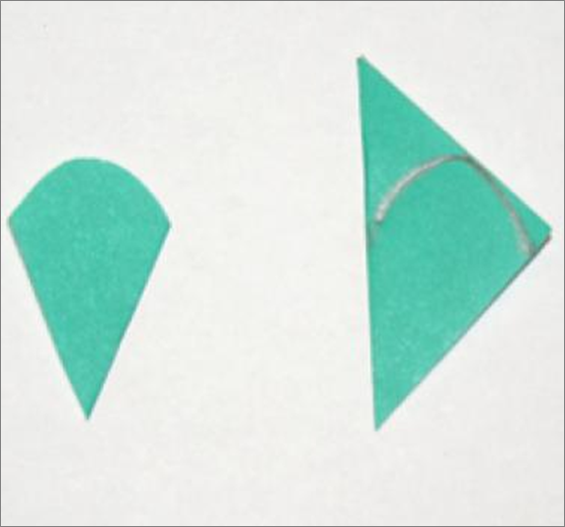
Чтобы сделать чашелистик для одной гвоздики, вырезаем небольшой квадрат, складываем его по диагонали и вырезаем, как показано на фото.

Slide 7
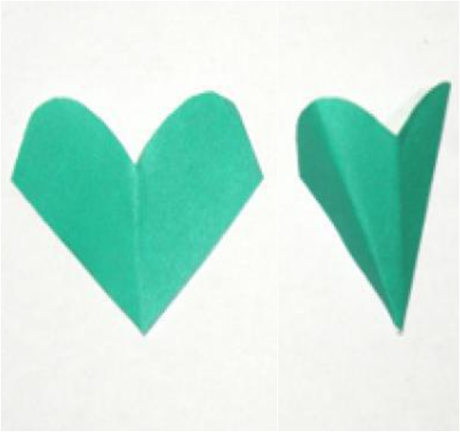
Складываем наподобие кулёчка.

Slide 8

Приклеиваем в него цветок гвоздики.

Slide 9

Вырезаем стебельки и листики. Листочки сгибаем пополам.

Slide 10

Делаем георгиевскую ленточку и приклеиваем все части открытки на картон.

Slide 11
Осталось вырезать звезду и приклеить её (шаблоны на 13 слайде). Сделайте надписи.
Открытка к празднику День Победы готова.
С Днём Победы!

Slide 12
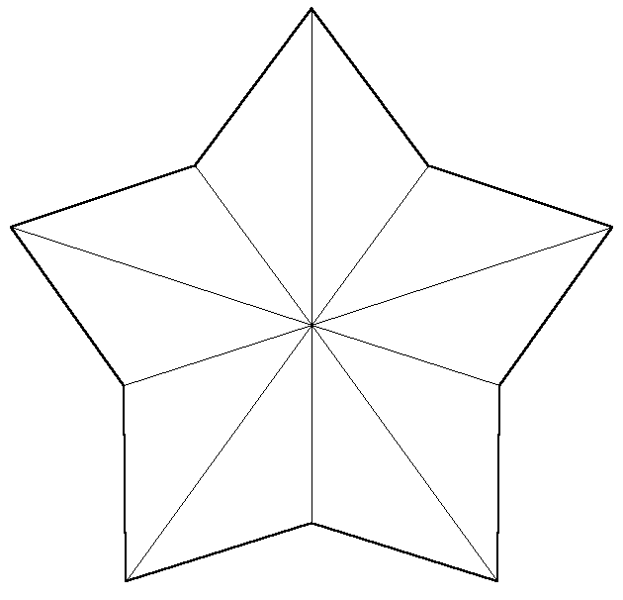
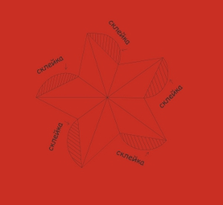

Шаблоны звезды

